Slide 1
第七章 扩频通信技术
7.1 概述
扩频通信
发送端将待传送数据用扩频码调制实现频谱扩展的通信方式。
接收端采用同样的扩频码进行相关处理及解调，恢复原始数据信号。
扩频通信的特点
提高抗窄带干扰的能力
可将信号掩藏在背景噪声中,防窃听;
提高抗多径传输效应的能力;
可多个用户共用同一频带;
可提供测距能力

Slide 2
原理
（1） d(t) ⇒ d(t)⊕c(t) ⇒
d(t)⊕c(t) ⊕ c(t)=d(t)
利用码组的正交性来区分信号;
码分复用(CDM)和码分多址(CDMA)中，把正交编码作为“载波”，则合成的多路信号很容易用正交性分开。
（2） Shannon 定理
C=Blog₂(1+S/N)
信道容量一定时，带宽与信噪比可以互换。

Slide 3
7.2 扩频模型及扩频系统
7.2.1 扩频数字通信模型
信道编码
扩频调制
信道
扩频解调
信道解码
PN序列
PN序列

Slide 4
工作方式
（1）直接序列扩展频谱系统（DS-SS)
----Direct Sequence Spread Spectrum
（2）跳频扩频系统（FH-SS)
---Frequency Hopping Spread Spectrum
（3）跳时扩频系统(TH-SS)
-----Time Hopping Spread Spectrum
（4）混合式
FH/DS, DS/TH, 等等

Slide 5
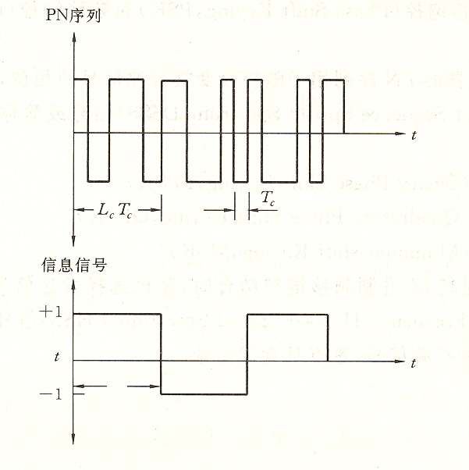
7.2.2 直接序列扩频系统
直接序列扩频DS-SS
常用直扩调制:
二相相移键控BPSK
四相相移键控QPSK
最小频移键控MSK
码片(chip):
扩频码的码元持续时间Tc
处理增益G_{p}
G_{p} = 输出信噪比 / 输入信噪比
= S_{o}/N_{o} / S_{i}/N_{i}
G = T_{b} /T_{c} = R_{c} /R_{b}

Slide 6
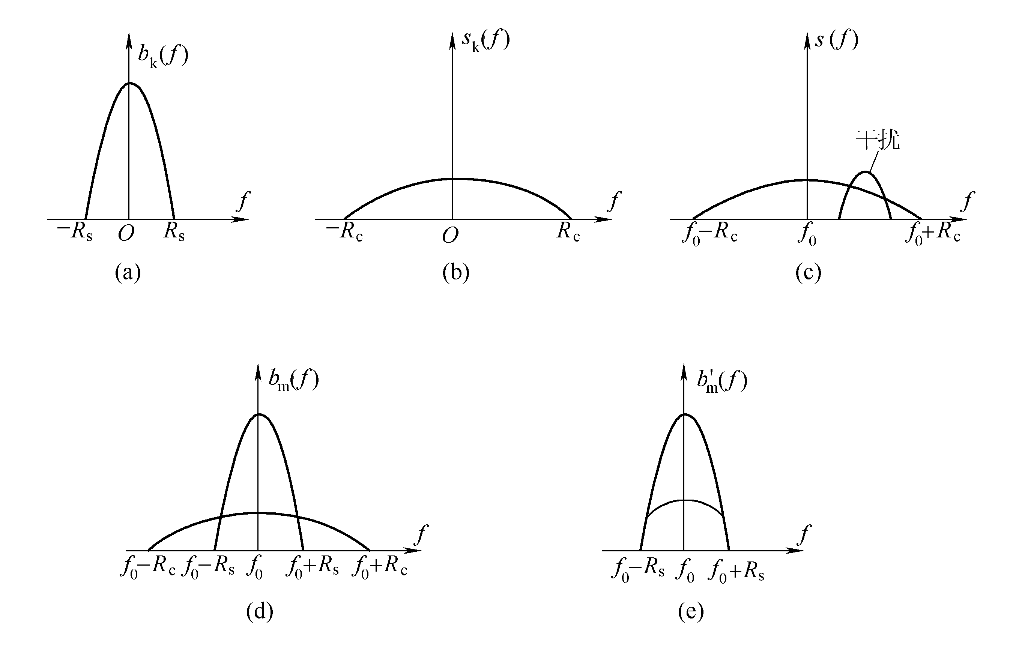
抗干扰频谱变换

Slide 7
干扰容限
表示可以在多少信噪比情况下可以正常 工作
M_{j} = Gp - L_{sys} - (S/N)out
其中L_{sys}为系统的损耗
(S/N)out为输出端要求的信噪比
2PSK直扩系统
主瓣带宽 = 2Rc
3dB带宽 = 1.2Rc

Slide 8
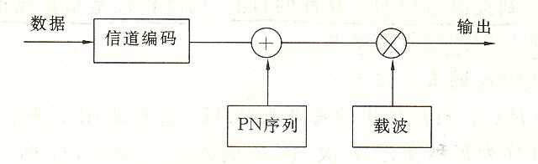
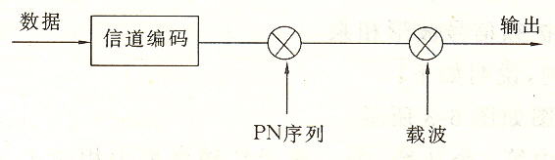
2PSK直扩系统采用模2加法
2PSK直扩系统采用乘法

Slide 9
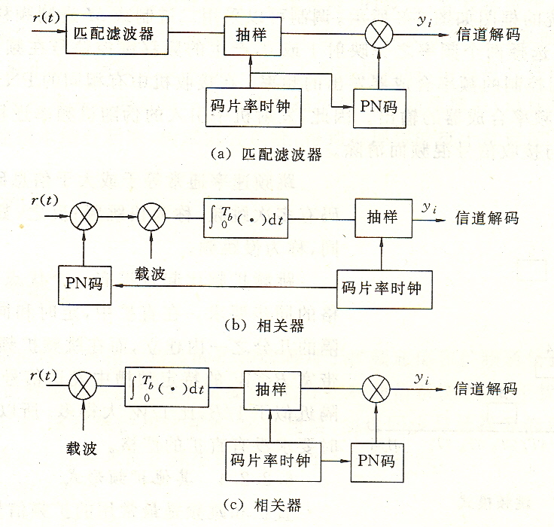
2PSK扩频系统解扩器

Slide 10
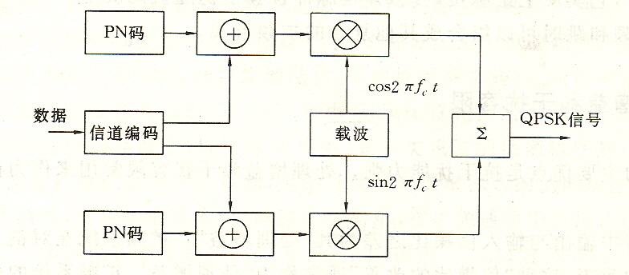
QPSK直扩系统

Slide 11
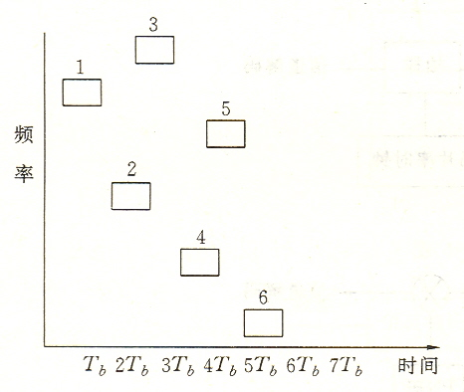
8.2.3 跳频扩频
跳频扩频FH-SS
用户在发送信息时，采用一般的窄带调制方式（如BPSK、FSK）,而这一调制方式的中心频率按照一定的规律进行改变；在接收方按此相同规律进行解调。
把可用的信道带宽分为大量邻接的频槽;
传号占一个或几个频槽;
频槽的选择是随机的,由扩频序列控制。

Slide 12
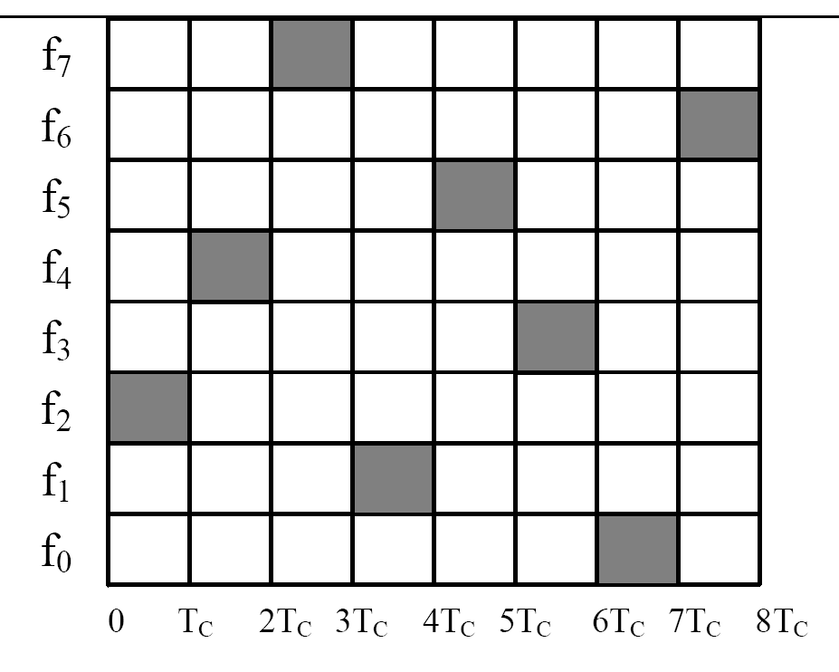
跳频图案
  在跳频通信中每一跳（Hop）的载波频率是由“伪随机码产生器”产生的编码序列来选定，跳变规律又叫“跳频图案”。

Slide 13
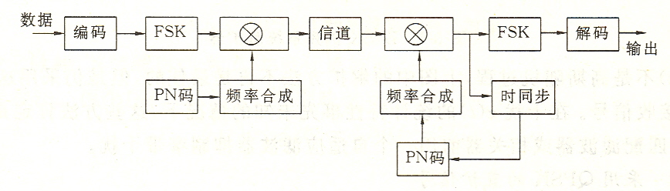
跳频扩频系统
调制可以采用二进制或M进制频移键控（BFSK/MFSK）；差分相移键控（DPSK）。
解跳后信号载波不再具有连续的相位，因此，在解跳后往往采用非相干解调方式，而FSK和DPSK具有良好的非相干解调性能。
发射机的频率在一组预先指定的频率下跳变。为了解跳，接收端必须产生与发端严格同步的跳频序列。

Slide 14
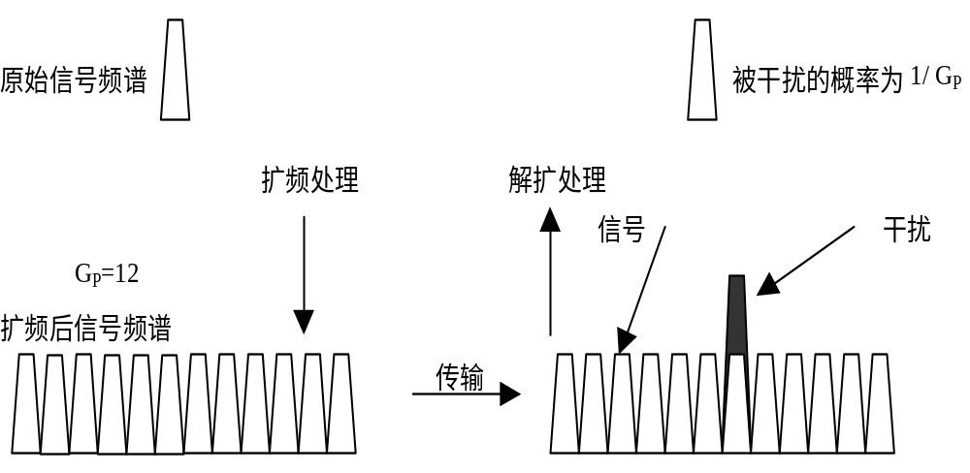
跳频扩频通信抗干扰机理
跳频(FH)通信信号一般可以在一较宽的频谱范围内发射信号，在这些频谱范围内可以分割成多个信道。由于跳频信号在这些可用信道上随机跳变，从而可以避开干扰（前提条件是干扰不是全频带的），形成抗干扰能力。

Slide 15
处理增益
在跳频扩频系统中，对处理增益有多种定义:
（1）跳频系统占据的总带宽B_{SS}与信息速率R_{b}的比值。即：
（2）跳频频点数即为处理增益 G_{pFH} = N
跳频扩频系统分类
慢跳频(Slow Frequency Hopped－SFH)系统
一般认为跳频速率小于1000跳/秒的称为慢跳频，或在每个跳频频率驻留时间内存在一个以上数据符号，即 T_{h} = mTs
快跳频系统(Fast Frequency Hopped－FFH)
大于1000跳/秒的称为快跳频，或在每个数据符号间隔内存在多个的频率跳变，即 Ts = mT_{h} 。
快跳频系统的主要调制方式是MFSK(FFH/MFSK)，慢跳频系统的调制方式可以为MFSK(SFH/MFSK)或DPSK(SFH/DPSK)。

Slide 16
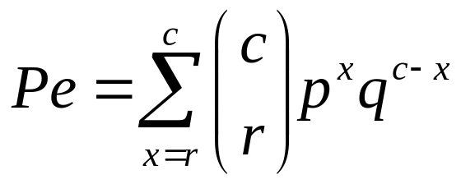
跳频速率和跳频数的确定
FH必须有大量按指令码可供选用的频率，所需的频率数取决于系统差错率。
增加冗余度：用若干个频率(一般是取奇数个)传输一个比特的信息，接收机按多数准则判决。这样，即使某一瞬间某些频率受到干扰，发生了错误，但只要大多数频率正确，通过多数判决，就能减少差错率。
采用增加冗余度的方法时，跳频系统的误码率可由积累二项分布的表达式给出：
p=J/N 是只用一个频率传送时的误码率；
q是传送一个频率的正确接收概率, q=1-p；
c是传送1比特信息所用的频率数；
r为使一个比特信息错判必须的错判频率数。

Slide 17
采用增加冗余度时，若“3中择2”
Pe = 3p²q+p³≅ 3p²q
两错一对
  若p = 10⁻³,
  Pe = 3p²q = 3x10⁻⁶;
  提高了三个量级，大大改善了抗干扰性能；但跳频速率增加了三倍。
若“5中择3”方案
Pe = 10p³q²+5p⁴q+p⁵ ≅ 10p³q²
3错2对

Slide 18
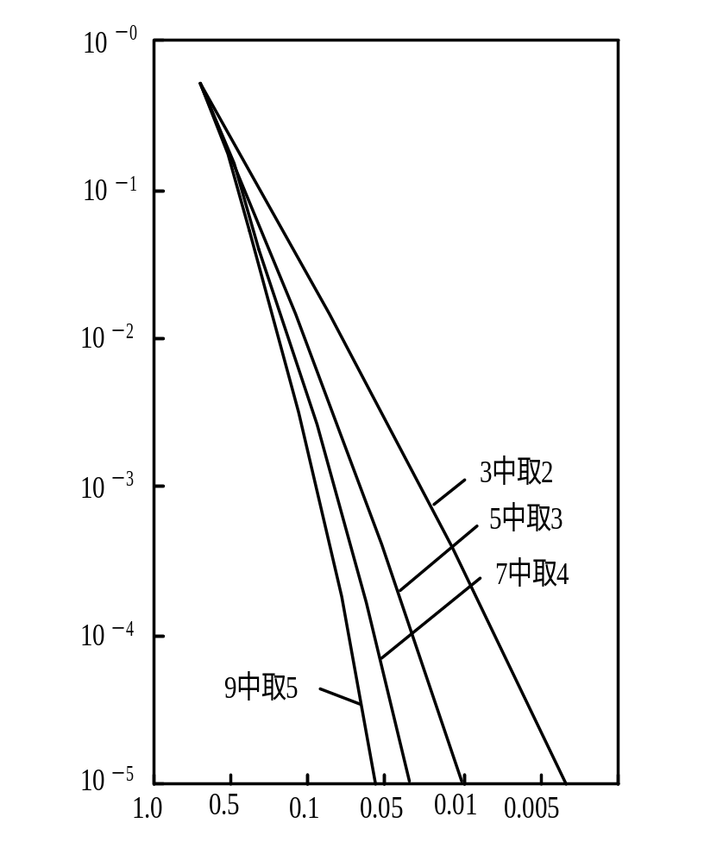
(J／N)与Pe的关系曲线

Slide 19
跳频系统的组网方式
同步组网
  在跳频网中，所有用户的跳频图案按照相同的时间基准进行跳变。
  特点
    同一时间点开始工作
    同一时间点进行频率的切换
  同步组网的优点
    保证多个用户之间协调工作，互不干扰
    使系统中工作的用户数最大，等于可用的跳频频点数
  同步组网的缺点
    全网需要提供高精度的时间基准，而提供时间基准又易为敌方所干扰；
    同步组网的用户在入网时较为复杂，即如何开始工作、如何与其它工作的用户保持同步；

Slide 20
异步组网
  在跳频网中各终端按各自的跳频图案独立跳变工作。
  要求：各终端的跳变点相互独立，各不相同。
  异步组网的特点
    组网简单；
    异步跳频网中存在多址干扰，当两个用户频点相同时，传输信息丢失。
    异步组网用户数较少。
  多址能力（FH_CDMA）
  在多个用户同时通信时，不同用户可以在相同时间处于同一频带（指的是整个扩频带宽内）。
  不同用户选用不同的跳频序列作为地址码，只有与本地跳频序列保持同步关系的FH扩频信号被解跳成窄带信号，因而大量的用户可同时共享相同的频带，实现码分多址通信。

Slide 21
跳频系统的特点
（1）核心-----跳频器
码产生器和频率合成器组成
（2）关键-----同步
收发两端必须有相同的跳频图谱
（3）信息调制方式灵活，无论模拟，还是数字，均可调制。
跳频系统的优点
（1）以“躲避方式“提高抗干扰性”；
（2）在强近电台干扰下具有通信能力；
（3）具有多址和高的频带利用率；
（4）易于和其他调制系统的扩频系统组合；
（5）易于与现有的常规通信体制兼容；
（6）起到了频率分集的作用。

Slide 22
7.2.4 跳时系统(TH-SS)
利用伪码序列启闭发射机，将一个信码的持续时间分成若干时隙；
TH-SS常与其他方式合用；
跳时可减少时分复用系统之间的干扰；
TH-SS系统增益不大（近似2）
减小了占空比

Slide 23
7.2.5 混合扩频调制系统
FH/DS混合扩频系统
先DS扩频再FH跳频；
频带宽度更大,扩频增益Gp = NRc/Rb
TH/FH混合扩频系统
既解决了远近问题，又有一定增益；
TH/DS混合扩频系统
TD-CDMA的调制体制；
实现简单.

Slide 24
7.3 扩频序列
7.3.1 概述
扩频序列对扩频通信的性能具有决定性的重要作用;
具有良好的伪随机性和相关性.
理想扩频码特性
有尖锐的自相关特性
有尽可能小的互相关值
序列平衡
有足够多的序列数
有尽可能大的序列复杂度

Slide 25
7.３.2 m序列
伪随机(PN)系列
伪随机系列具有类似白噪声的随机特性但是又能重复产生。
m序列
m序列: 最长线性反馈移位寄存器系列
由线性反馈移位寄存器产生的周期最长的序列.
m序列是一种重要的伪随机码

Slide 26
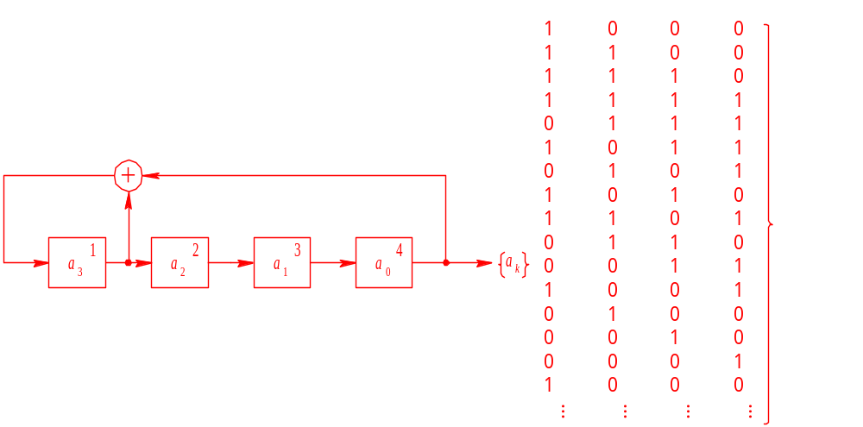
1. m序列的产生
例: 4级m序列产生器
周期 = 2⁴-1 = 15

Slide 27
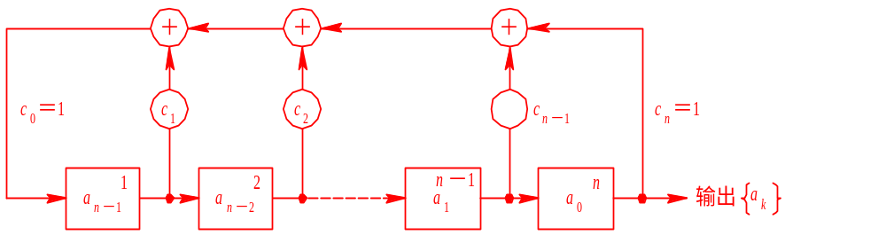
n级线性反馈移位寄存器

Slide 28
线性反馈移位寄存器的特征多项式
用多项式 f (x) 来描述线性反馈移位寄存器的反馈连接状态：
产生m序列的充要条件：
n次特征多项式f (x)为本原多项式
本原多项式的条件：
(1) f (x)为既约多项式(即不能分解因式的多项式)；
(2) f (x)可整除(x^{m}+1), m = 2^{n} -1;
(3) f (x)除不尽(x^{q}+1), q < m。

Slide 29
部分本原多项式系数:
n | 本原多项式系数 (8进制表示) | 代数式
2 | 7 | x²+x+1
3 | 13 | x³+x+1
4 | 23 | x⁴+x+1
5 | 45 | x⁵+x²+1
6 | 103 | x⁶+x+1
7 | 211 | x⁷+x³+1
8 | 435 | x⁸+x⁴+x³+x²+1
9 | 1021 | x⁹+x⁴+1
10 | 2011 | x¹⁰+x³+1

Slide 30
2. m 序列的性质
（1）均衡性
在m序列一个周期中 1 与 0 出现的次数基本相等。准确地说，每一周期中 1 的个数比 0 的个数多 1 个。
（2）游程分布
一个序列中取值(1 或 0)相同连在一起的元素合称为一个游程。在一个游程中元素的个数称为游程长度。
m序列的一个周期中，游程总数为2^{n}-1。其中长度为k的游程个数占游程总数的 2^{-k}，其中 1≤k≤(n-2)。
（3）移位相加特性(线性叠加性)
m序列和它的位移序列模二相加后所得序列仍是该m序列的某个位移序列。

Slide 31
(4) 自相关特性
m序列具有很强的自相关特性。
m序列的自相关函数表示一个m序列与它的j次移位序列之间的相关程度。

Slide 32
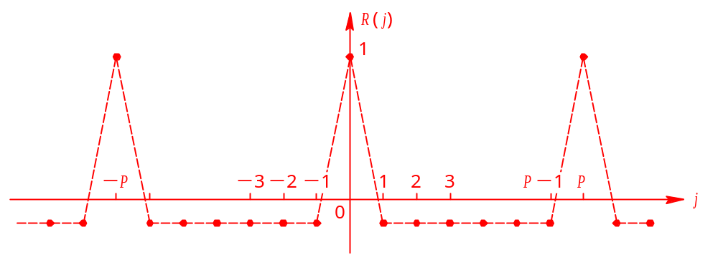
m序列的自相关函数
（5）功率谱密度
当T →∞ 时，m序列的功率谱密度特性趋近于白噪声的功率谱密度特性。

Slide 33
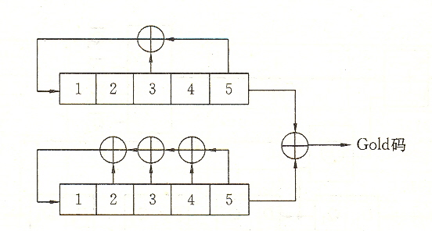
7. 3. 3 Gold序列
Gold码是m序列的组合码,由同步时钟控制的两个m序列逐位模2加得到.

Slide 34
周期性
两个码发生器的周期相同,速率也相同,因而两者保持一定的相位关系,这样产生的组合码与这两个子码序列的周期也相同。
当改变两个m序列的相对位移时,会得到一个新的Gold码。
相关性
Gold码虽然是m序列模2加得到的,但它已不再是m序列,不过仍具有与m序列近似的优良特性。
各个码组之间的互相关特性与原来两个m序列之间的互相关特性一样, 最大的互相关值不会超过原来两个m序列间的最大互相关值。

Slide 35
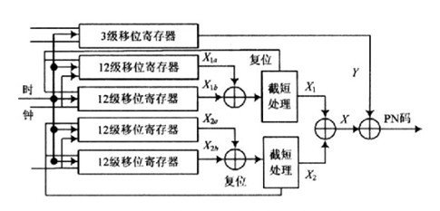
长周期码
根据复合码生成原理，码长度两两互素的几个码序列模2相加可以构成周期更长的复合码序列，并且长度为几个码长度之积。
由12级移位寄存器产生周期为4095 位的4个m序列；
将X_{1a}，X_{2a} 的码元数截短为4092；将X_{1b}，X_{2b}的码元数截短为4093；
分别进行模2相加，分别得到长度为4 092×4 093的长周期码；
再截短，分别截出码元数为15 345 000 b和码元数为15 345 037 b的码；
进行模2相加得到更长序列X，最后X与3级线性移位寄存器所产生的m序列Y进行模2相加，构造成新的PN码。
假设时钟频率为10.23 MHz，则码元数为1 648 287 149 355 000 b，码元时间周期大于5年。

Slide 36
7. 3. ４ 混沌扩频序列
混沌现象是在非线性动态系统中出现的确定性的类似随机的过程。
这种过程既没有周期又不收敛,并且对初始值有极其敏感的依赖性,是呈现出类随机行为的确定性系统。
应用
混沌系统的类随机特性十分适合通信的噪声伪装调制，更重要的是,通过混沌系统对初始相位的敏感的依赖性，可以提供数量极其多的非相关、类随机而又是确定的宜于产生和再生的信号。
两类混沌系统
以微分方程表述的时间连续系统和以状态方程表述的时间离散系统。
前一种多见于保密通信用的同步混沌方法，后一种是混沌扩频序列。

Slide 37
一个离散时间动态系统定义为
X_{k+l} = f（X_{k}） 0 < X_{k} < 1, k = 0,1,2...
X_{K}是状态，f（X_{k}）把当前状态X_{k}映射到下一个状态X_{k+l}，以初始值X₀开始迭代，那么得到的序列
{x_{k} ，k = 0,1,2··}
称为该离散时间动态系统的一条轨迹。
Logistic的映射
X_{n+l} = rX_{n}(1 - X_{n})
式中1≤r≤4，r称为分形参数。当3.5699··＜r ≤ 4时，系统工作于混沌态，迭代序列没有周期也不收敛，这时不同的初始值无论多么接近，迭代出的轨迹都不相关。

Slide 38
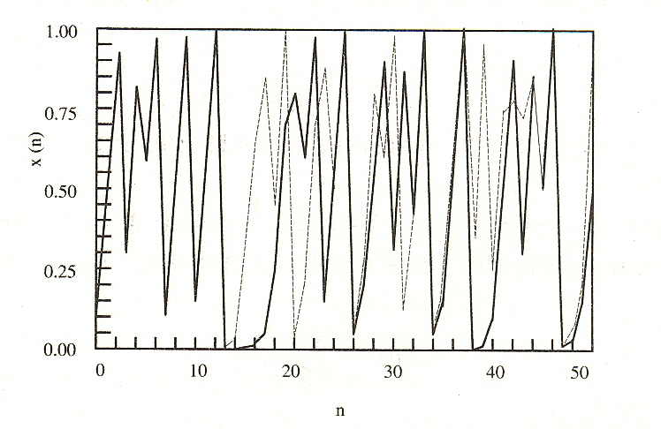
Logistic-Map混沌系统(r = 4)初始值接近的两条轨迹

Slide 39
混沌序列可作为伪随机序列用于扩频通信
混沌扩频序列的优点：
可得到数量巨大的扩频序列，序列的长度是任意的。
混沌扩频序列没有周期，保密性强。
混沌序列的产生和复制方便。

Slide 40
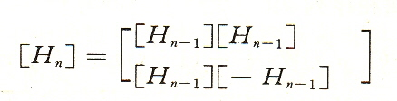
7. 3. 5 正交序列
正交序列的互相关函数为零
（1）哈达玛(Hadamard)矩阵
哈达玛矩阵[H]是由+1和-1两个元素组成的正交方阵，其任意 两行（或两列）都是相互正交的 。
[H][H]^{T} = N[I]
[H]^{T}是[H]的转置矩阵，N是[H]的阶，[l]是单位矩阵。
对于N = 2^{n} (n为正整数)的哈达玛矩阵，其递归关系式

Slide 41
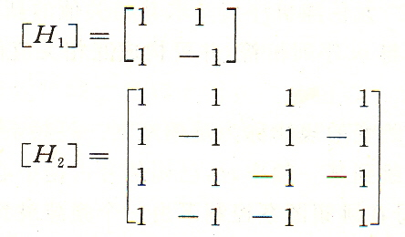

由[H₀] = 1，从而推出
这类哈达玛矩阵具有下面两个性质 ：
哈达玛矩阵是对称矩阵 [H]^{T} = [H]
哈达玛矩阵的逆矩阵[H] ⁻¹与哈达玛矩阵本身成比例

Slide 42
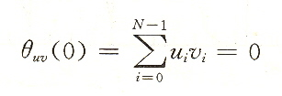
沃尔什(Walsh)序列
将哈达玛矩阵的每一行看作一个二元序列，则N=2^{n}阶矩阵[H_{n}]可得到一共N个序列，任意两个序列互相正交 。各行按变化从小到大排序得到沃尔什(Walsh)矩阵，
各序列的互相 关函数为
这组序列称为沃尔什序列 。
正交序列的补序列也是正交的
即正交序列中“+1”变“-1”, “-1”变“+1”,可得到另外N个序列。

Slide 43
双正交序列
正交序列及其补序列组合在一起，构成长度为2N 的序列，则称为双正交序列。
由上述哈达玛矩阵构成的双正交序列就是里德-马勒(Reed- Muller)码。
沃尔什(Walsh)序列在纠错码、保密编码等通信领域有广泛应用，也是一种重要的扩频序列。

Slide 44
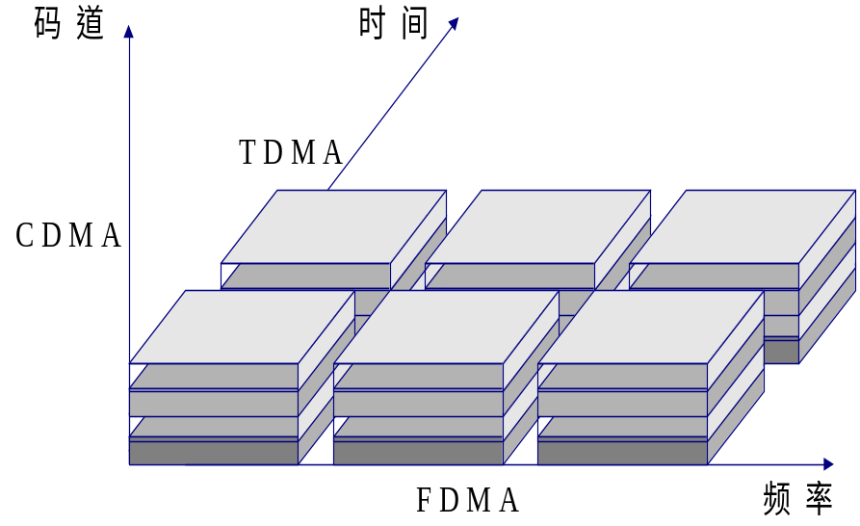
7.3.6 扩频序列的应用
（1） CDMA蜂窝移动通信系统
TD-SCDMA系统
TD—SCDMA多址方式结构
TD-SCDMA采用正交可变扩频因子（OVSF）码作为扩频码,
它由Walsh矩阵生成，保证在同一个时隙上不同扩频因子的
扩频码是正交的，区分同一时隙中的不同用户。
扩频后的码片速率为1.28 Mchip/s
扩频因子的范围1~16
调制符号的速率为80.0K 符号/秒～1.28M 符号/秒
数据调制可以采用QPSK或者8PSK的方式

Slide 45
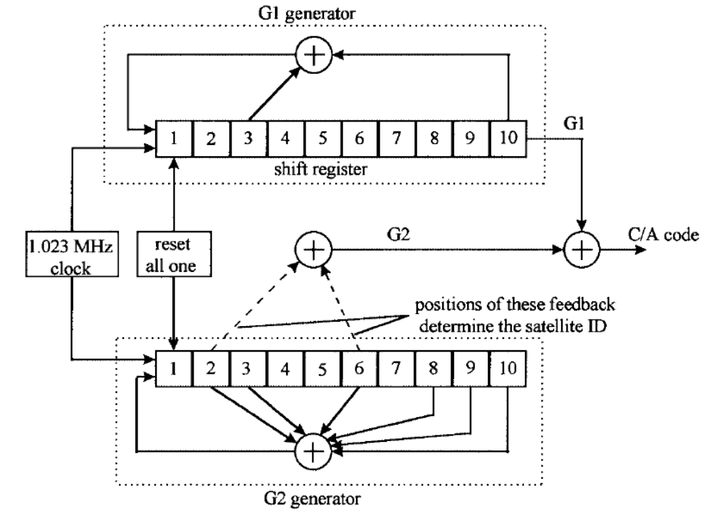
（2）卫星导航系统
全球定位系统(GPS)
每个卫星向地面连续发射两种导航信号，都采用直接序列扩频调制，载波频率分别为1575.42 MHz和1227.60 MHz。
粗测码（CIA 码）
I-信道扩频码是长度为1023切普的Gold码，切普速率为1.023 Mb/s，码周期为1. 0 ms。各个卫星使用不同的Gold码，以便地面接收机区别它们。粗测码（CIA 码）是明码，任何军事用户或民用用户都可使用，其定位精度在10米以内。

Slide 46
精测码（P码）
Q-信道扩频码是一种很长的非线性码，其时钟速率为10.230 Mb/s。
精测码（P码）周期以日计量。
各个卫星使用不同的长码相位。
P 码是密码信号，只有经美国国防部批准的有权用户才能使用，其定位精度在几米内。

Slide 47
北斗卫星导航系统（BDS）
第一代北斗卫星导航实验系统
3颗同步卫星，双星定位，1颗备份
第三代北斗全球卫星导航系统（2017年开始建设）
5颗同步卫星，30颗非同步卫星，2020年形成全球覆盖能力。
优势在于短信服务和导航结合，增加了通讯功能。
开放服务是向全球免费提供定位、测速和授时服务，定位精度10米以内。
导航业务包括B1，B2 ，B3三个频点的信号，每个频点信号都是由I，Q两个支路的测距码和导航电文正交调制在载波上构成.
B1和B2频点I路是码长为2046chips的Gold码，码速率为2.046Mb/s，周期为1ms.
B3频点I路是码长为10230chips的伪随机码.

Slide 48
7. 4 扩频序列的捕捉与跟踪
要实现扩频解调，必须使接收机的本地扩频序列和相位与发送来的扩频序列和相位完全一致。
同步的两个阶段:
初始捕获
跟踪
达到初始同步后，必须保持它，使系统进入跟踪状态。
可使用延时锁定环或抖动环来跟踪PN序列码。

Slide 49
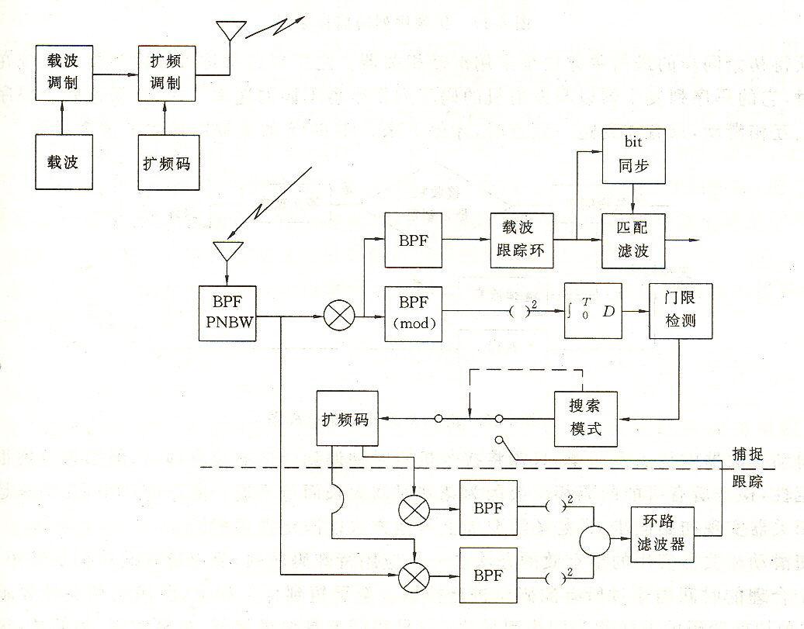
扩频通信系统

Slide 50
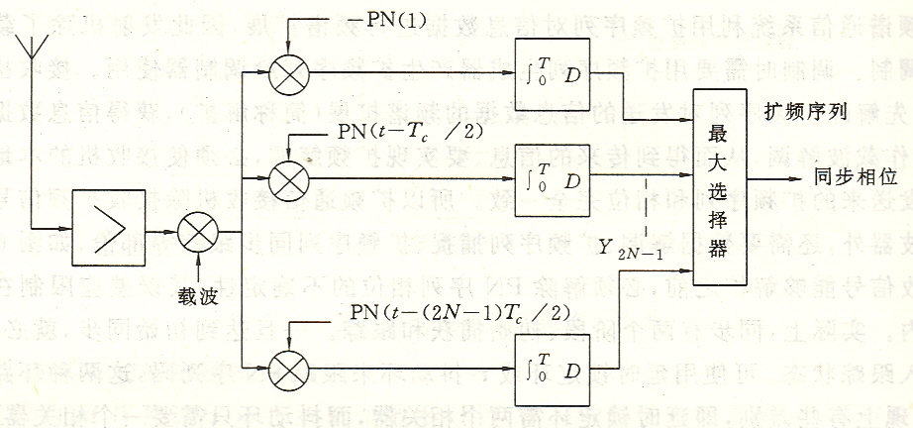
7.4.1 扩频序列的捕捉
接收机捕捉发送来的扩频序列相位的过程
扩频序列的捕捉原理
2N个输出中哪一个输出最大，该输出对应的相关处理解扩器使用的扩频序列相位状态就是发送来的扩频信号的扩频序列相位 。

Slide 51
7.4.2 扩频序列的同步
扩频序列的同步跟踪（同步锁定）
要建立本地扩频序列相位对发送来的扩频序列相位的同步和跟踪，需要正确给出两个序列相位的相位差(或对该相位差的估值)，根据这个相位差产生减小该相位差的控制信号，以此控制本地扩频序列相位与发送来的扩频序列相位完全一致。

Slide 52
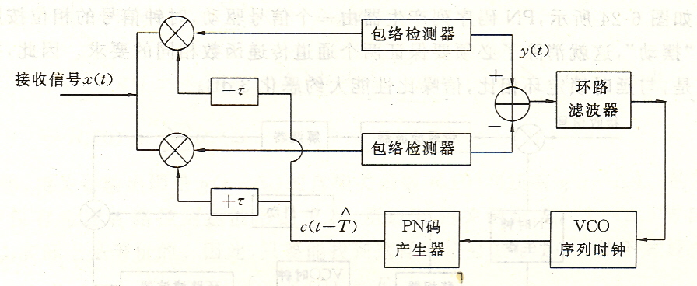
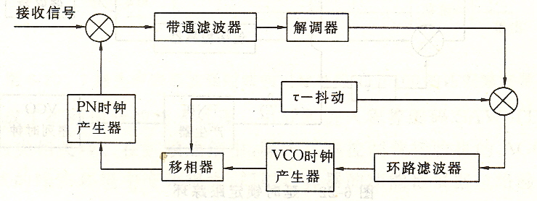
延时锁定跟踪环
r-抖动跟踪环

Slide 53
7. 5 扩频接收技术
7.5.1 多径分离合并技术
多径效应造成接收信号的选择性快衰落，引起相邻符号间的干扰。
多径分离合并技术
分离多径信号，自动纠正各路径信号的相位，并把它们叠加起来。
多径信号的分离
为了有效地分离多径信号，需要选择恰当的发送信号形式。

Slide 54


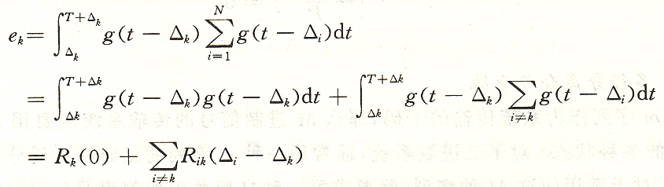
接收端用相关的方法检测一路延时信号
在接收端要处理的是经N条路径到达的信号的总和
第k个相关器的输出信号
相关器输出端是自相关函数与所有互相关函数之和。

Slide 55
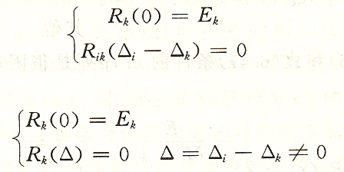
因此，只要能找到这样的信号波形g(t) ，使下式成立
则第k个相关器输出端获得仅与第k条路径到达信号的能量成比例的信号，而其它路径到达的信号在此相关器输出端均无响应。
只要对各相关器的输出取样给予不同的延时，就能使各条路径到达信号的能量叠加起来。

Slide 56
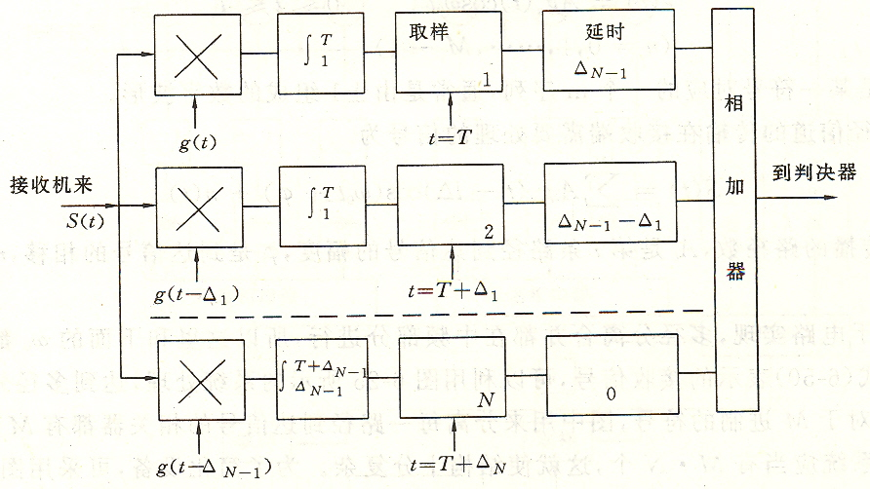
多径分离合并系统

Slide 57
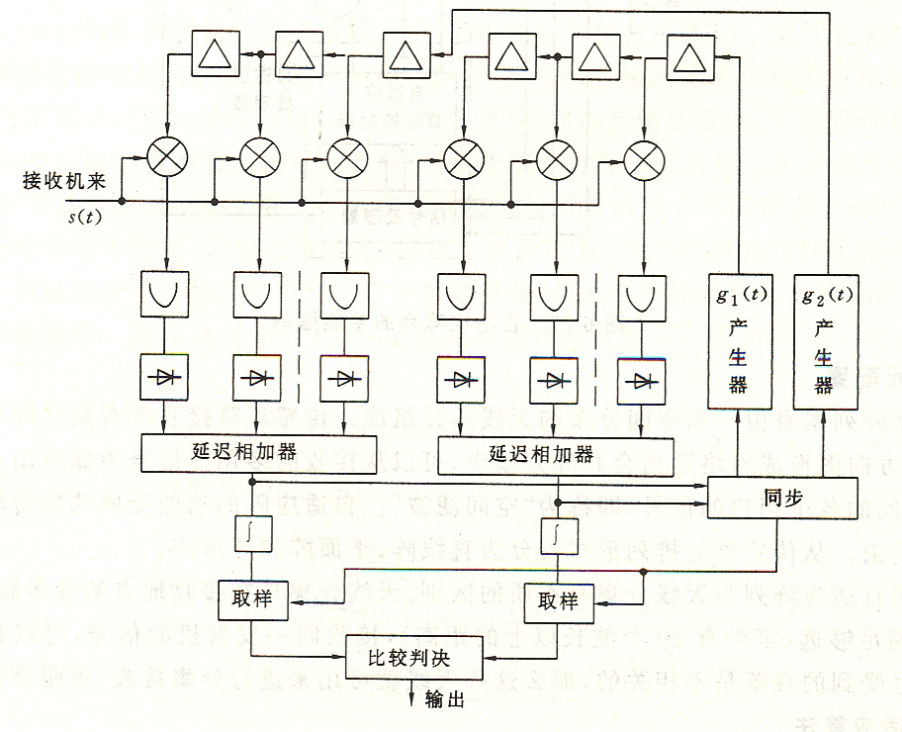
瑞克（Rake）接收系统

Slide 58
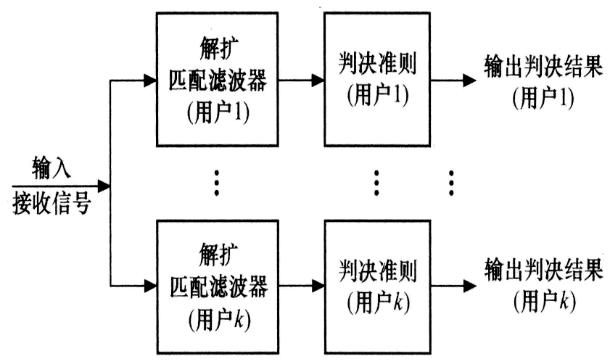
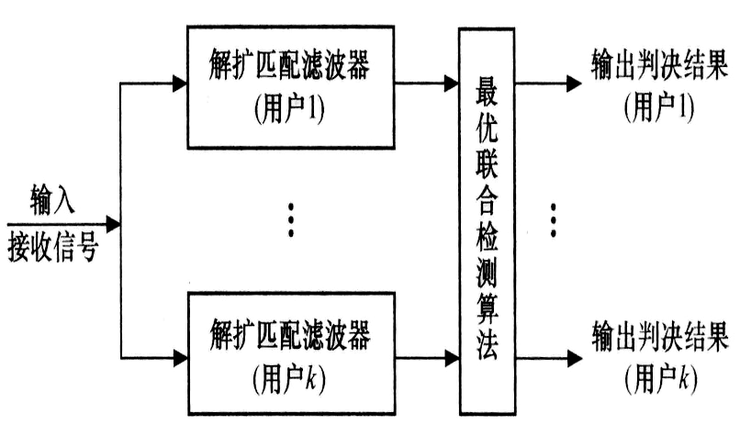
7.5.2 多用户检测技术
多用户检测技术能抗多址干扰和多径干扰，其核心技术是多用户检测器。
1、多用户检测器的一般结构
图a 图b
图a中多址干扰和多径干扰等效为加性高斯白噪声来处理，这是一种消极的处理方式；
图b是充分利用已知伪随机码结构信息与统计信息联合检测的多用户接收机；

Slide 59
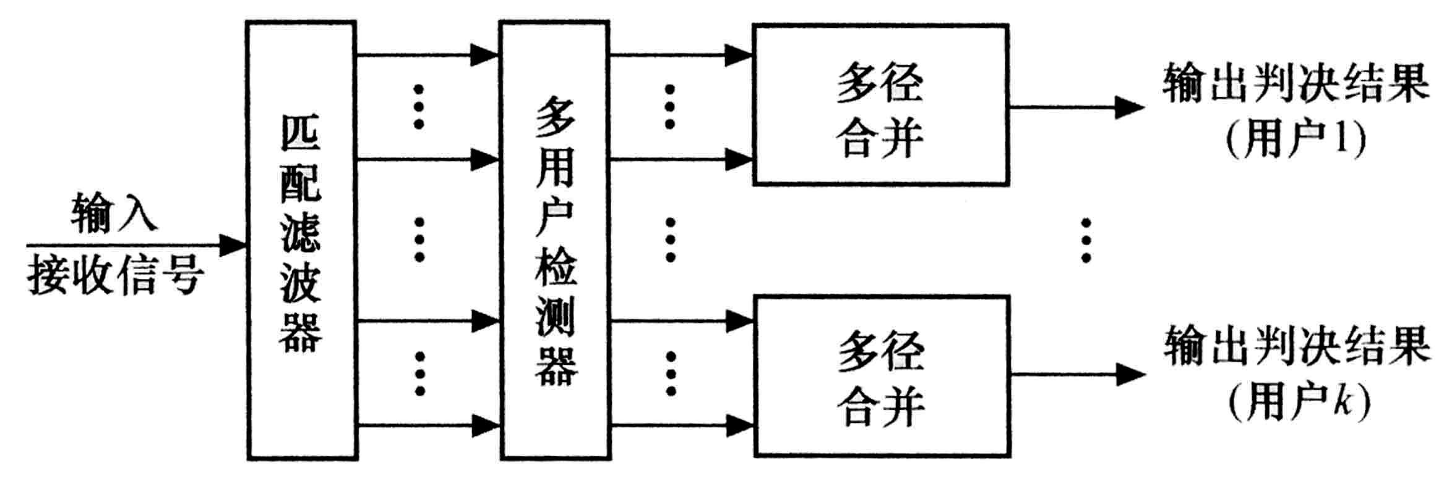
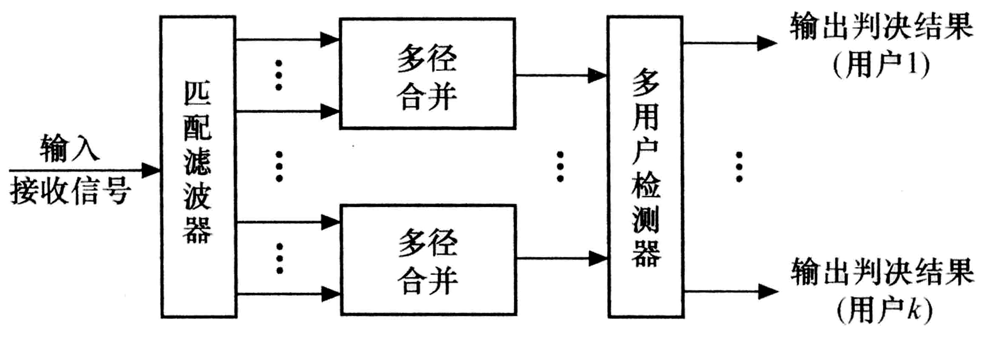
图c 图d
图c是考虑了无线信道多径特点的多径多用户最佳接收机结构，多径合并放在多用户检测之前；
图d是考虑了无线信道多径特点的多径多用户最佳接收机结构，多径合并放在多用户检测之后。

Slide 60
2、多用户检测器分类
最优检测器（最大似然MLSD检测器）
准优型多用户检测器
线性多用户检测
非自适应型多用户检测器
自适应型多用户检测器
非线性多用户检测
干扰抵消型多用户检测
序列检测
分组检测
基于神经网络的多用户检测
多用户检测技术的发展方向是各种组合优化技术，例如：
空时二维信号处理技术
多用户检测与多载波调制相结合的技术
多用户检测与信道编码相结合的技术
多用户检测与功率控制相结合的技术

Slide 61
3、多用户检测的主要优点
消除或减弱多址干扰；
消除或减弱多径干扰；
消除和减弱远近效应；
改善系统性能、提高系统容量和增大小区覆盖范围。
多用户检测的主要缺点是：增加了延时和设备复杂性。

Slide 62
小结

